Slide 1
Bài 11 HTML AUDIO VÀ VIDEO

Slide 2

Mục tiêu
Sự cần thiết của đa phương tiện trong HTML5
Các loại đa phương tiện được hỗ trợ trong HTML5
Phần tử audio trong HTML5
Phần tử video trong HTML5
Khả năng truy cập các phần tử audio và video
Thỏa thuận với trình duyệt không hỗ trợ

Slide 3
Giới thiệu
Theo truyền thống, các trình duyệt web chỉ có khả năng xử lý đồ họa và văn bản.
Người sử dụng phải cài đặt một chương trình riêng biệt, plug-in, hoặc một điều khiển ActiveX để chơi một số video.
Trước đó, các nhà thiết kế web và phát triển web được sử dụng để thiết lập các trang web để chơi âm thanh và video trên web bằng cách sử dụng Adobe Flash player.

Slide 4



Đa phương tiện trong HTML5
Đa phương tiện là sự kết hợp các phần tử khác nhau như video, đồ họa, âm thanh và văn bản.
Cách phổ biến chèn một nội dung đa phương tiện trên các trang web là bằng cách nhúng một đoạn video hoặc tập tin âm thanh trong trang web.
HTML5 đã sống dễ dàng hơn bằng cách giới thiệu <audio> và các yếu tố
<video>.
HTML5 đã cung cấp cho các nhà phát triển với các tính năng nhúng phương tiện truyền thông trên các trang web một cách tiêu chuẩn.

Slide 5
Các kiểu audio và video được hỗ trợ
Bảng dưới đây liệt kê các định dạng âm thanh và video phổ biến:
Container | Video Codec | Audio Codec
Mp4 | H.264 | AAC
Ogg | Theora | Vorbis
WebM | VP8 | Vorbis

Slide 6
Các định dạng audio
Có ba định dạng file được hỗ trợ cho các phần tử <audio> trong HTML5.
Bảng sau liệt kê các định dạng tập tin âm thanh được hỗ trợ bởi các trình duyệt web:
Browser Support | MP3 | WAV | Ogg
Opera 10.6 | No | Yes | Yes
Apple Safari 5 | Yes | Yes | No
Google Chrome 6 | Yes | Yes | Yes
FireFox 4.0 | No | Yes | Yes
Internet Explorer 9 | Yes | No | No

Slide 7
Các định dạng video
Có ba định dạng file được hỗ trợ cho các phần tử <video> trong HTML5.
Bảng dưới đây liệt kê các định dạng tập tin video được hỗ trợ bởi các trình duyệt web:
Browser Support | MP3 | WAV | Ogg
Opera 10.6 | No | Yes | Yes
Apple Safari 5 | Yes | No | No
Google Chrome 6 | Yes | Yes | Yes
FireFox 4.0 | No | Yes | Yes
Internet Explorer 9 | Yes | No | No

Slide 8
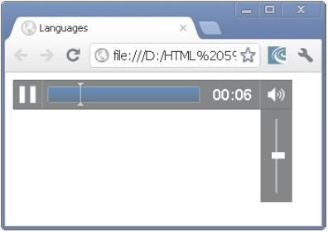
Các phần tử audio HTML5
Phần tử <audio> sẽ giúp các nhà phát triển nhúng âm nhạc trên trang web.
Thẻ <audio> xác định tập tin âm thanh được sử dụng trong các tài liệu HTML.
Thuộc tính src được sử dụng để liên kết các tập tin âm thanh.
Mã số câu liên quan hiển thị nhúng các tập tin âm thanh trong trang web bằng cách sử dụng thẻ <audio>.
<!doctype html>
<html>
<head>
<title>audio element</title>
</head>
<body>
<audio src=”d:\sourcecodes\audio.mp3” controls autoplay loop>
html5 audio not supported
</audio>
</body>
</html>
Audio formats frequently used are wav, ogg, and mp3.

Slide 9
Các thuộc tính của thẻ audio
Thuộc tính cung cấp thông tin bổ sung cho trình duyệt về các từ khóa.
HTML5 có một số thuộc tính để kiểm soát các giao diện của chức năng khác nhau.
HTML5 có các thuộc tính sau cho các phần tử <audio>.
Bảng dưới đây liệt kê một số các thuộc tính thẻ <audio>.
Các thuộc tính | Mô tả
autoplay | Thuộc tính này xác định có nên bắt đầu hay không chơi tệp âm thanh khi nó được tải
autobuffer | Thuộc tính này tự động tạo bộ đệm khi bắt đầu
controls | Thuộc tính này xác định các tính năng điều khiển âm thanh sẽ được hiển thị hay không chẳng hạn như resume, pause, play, and volume buttons
loop | Thuộc tính này xác định liệu để phát lại âm thanh một khi nó đã dừng lại
preload | Thuộc tính này xác định liệu âm thanh đã được nạp khi tải trang và sẵn sàng để thực hiện

Slide 10
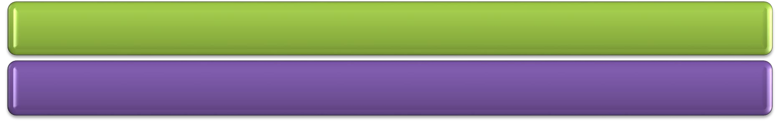
Tạo tệp tin audio
Để chơi các âm thanh trong các trình duyệt cũ sau đó thẻ <embed> sẽ được sử dụng.
thẻ <embed> có hai thuộc tính, src và tự khởi động.
thuộc tính src được sử dụng để xác định nguồn gốc của âm thanh.
thuộc tính tự khởi động điều khiển âm thanh và xác định xem âm thanh nên chơi ngay sau khi tải trang.
The Code Snippet demonstrates the use of <embed> tag in the <audio> element.
<!DOCTYPE HTML>
<html>
<body>
<audio autoplay loop>
<source src=”sampaudio.mp3”>
<source src=”sampaudio.ogg”>
<embed src=”sampaudio.mp3”>
</audio>
</body>
</html>

Slide 11
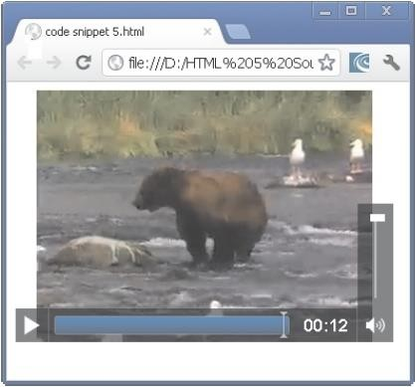
Phần tử video trong HTML5
Phần tử <video> là một tính năng mới được thêm vào trong HTML5.
Phần tử <video> là cho nhúng nội dung video trên các trang web.
Phần tử <video> nếu không được hỗ trợ bởi trình duyệt sau đó nội dung giữa thẻ bắt đầu và thẻ kết thúc được hiển thị.
Thuộc tính src được sử dụng để liên kết đến các tập tin video.
Mã số câu liên quan chứng minh việc sử dụng các phần tử <video>.
<!DOCTYPE HTML>
<html>
<head>
</head>
<body>
<video src=”D:\Source codes\movie.mp4” Your browser does not support the video.
</video>
</body>
</html>
>

Slide 12
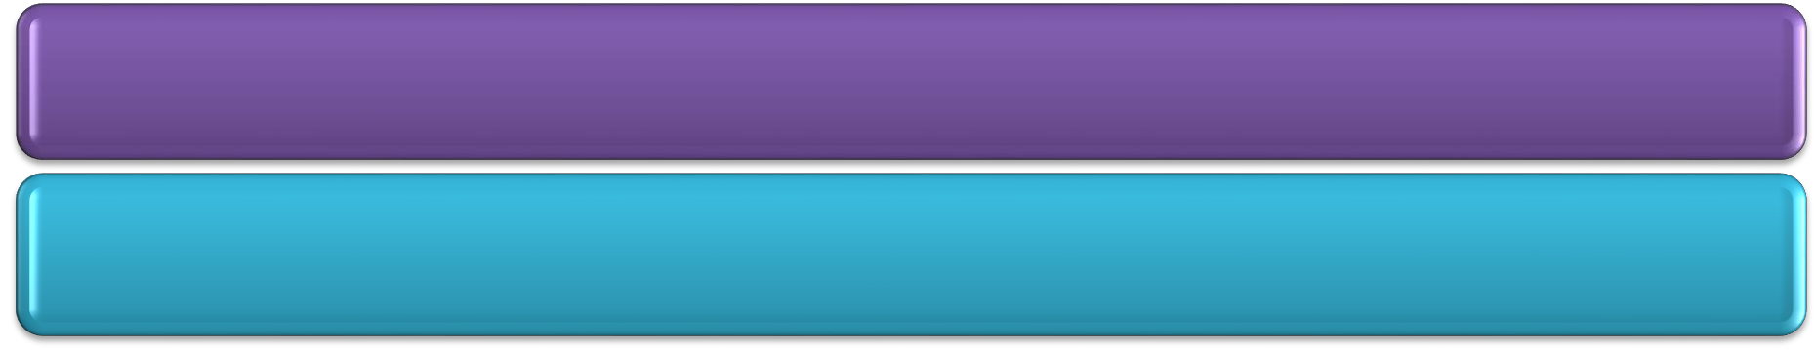
Các thuộc tính của thẻ video
Đặc điểm kỹ thuật HTML5 cung cấp một danh sách các thuộc tính có thể được sử dụng với các phần tử <video>.
HTML5 có các thuộc tính sau cho các phần tử <video>.
Bảng dưới đây liệt kê một số các thuộc tính thẻ <video>.
Các thuộc tính | Mô tả
autoplay | Xác định rằng trình duyệt sẽ bắt đầu chơi video ngay sau khi nó đã sẵn sàng
muted | Cho phép để tắt tiếng video ban đầu, nếu thuộc tính này đang tồn tại
controls | Cho phép hiển thị các điều khiển của video, nếu thuộc tính tồn tại
loop | Xác định rằng trình duyệt nên lặp lại chơi video hiện một lần nữa nếu thuộc tính vòng lặp tồn tại và chấp nhận một giá trị boolean
preload | Xác định xem các đoạn video sẽ được nạp hay không khi trang được tải

Slide 13



Chuẩn bị tải video
Phần tử <video> bao gồm một thuộc tính preload cho phép trình duyệt để tải về hoặc đệm video trong khi các trang web có chứa video đang được tải về.
thuộc tính preload có các giá trị sau:
None - cho phép các trình duyệt để tải các trang. Video sẽ không được tải về trong khi trang đang được nạp.
Metadata - cho phép các trình duyệt để tải các siêu dữ liệu khi trang đang được nạp.
Auto - là thao tác mặc định vì nó cho phép các trình duyệt để tải về các video khi trang web được tải. Trình duyệt có thể tránh được yêu cầu.

Slide 14
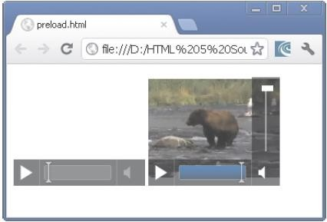
Ví dụ
<!DOCTYPE HTML>
<html>
<head>
</head>
<body>
<video width=”160” height=”140” src=”D:\Source
Codes\movie.mp4” controls preload=”none” muted>
Your browser does not support the video.
</video>
<video width=”160” height=”140” src=”D:\ Source
Codes\movie.mp4” controls preload=”metadata” muted>
Your browser does not support the video.
</video>
</body>
</html>

Slide 15
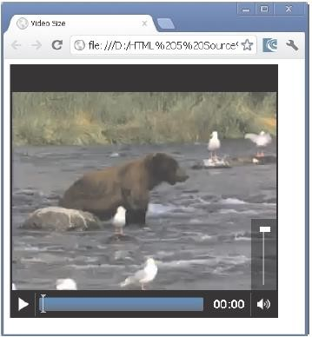
Thiết lập kích thước video
Người dùng có thể xác định kích thước của video với chiều cao và chiều rộng thuộc tính của phần tử <video>.
Nếu các thuộc tính này không được cung cấp sau đó trình duyệt đặt video với kích thước chính của video.
Mã số câu liên quan chứng minh làm thế nào để áp dụng chiều cao và các thuộc tính chiều rộng đến các yếu tố <video>.
<!DOCTYPE HTML>
<html>
<head>
</head>
<title> Video Size</title>
<style> video{
background-color: black;
border: medium double black;
}
</style>
<body>
<video src=”D:\Source Codes\movie.mp4” height=”340”>
controls preload=”auto” width=”360”
Your browser does not support the video.
</video>
</body>
</html>

Slide 16
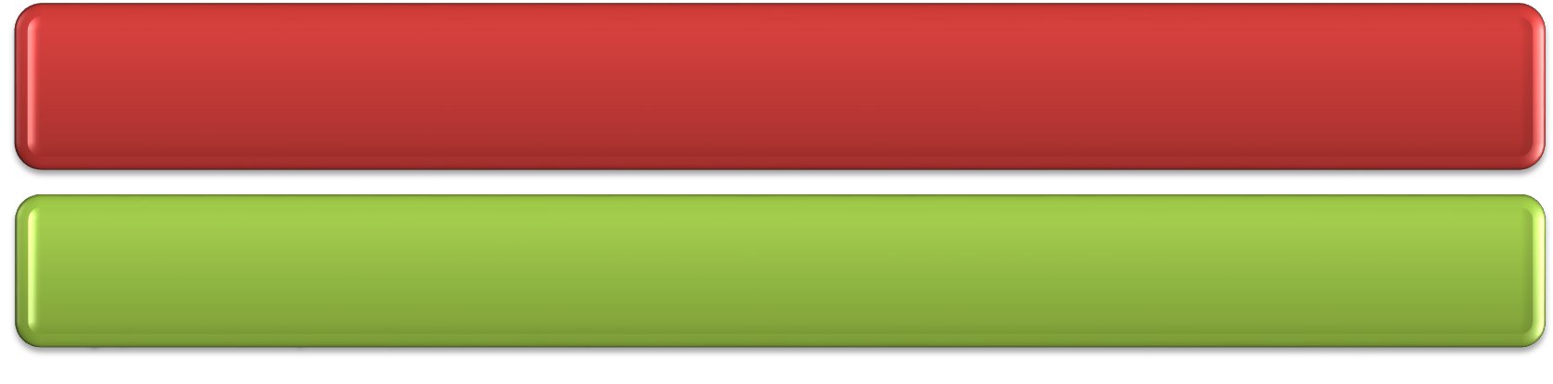


Chuyển đổi các tệp video
Có nhiều vấn đề với các nhà cung cấp trình duyệt để hỗ trợ các định dạng video khác nhau trên trang web.
Sau đây là một số các định dạng video được hỗ trợ bởi các trình duyệt quan trọng:
Ogg/Theora - là một mã nguồn mở và quyền miễn phí. Định dạng này được hỗ trợ bởi các trình duyệt như Opera, Chrome, và Firefox.
WebM - là một định dạng miễn phí bản quyền và bằng sáng chế miễn phí được hỗ trợ bởi Google. Định dạng này được hỗ trợ bởi các trình duyệt như Opera, Chrome, và Firefox.
H.264/MP4 - được hỗ trợ trên iPhone và Google Android thiết bị.
Micro Video Controller - chuyển đổi tạo ra tất cả các file mà người dùng đòi hỏi cho phần tử <video> HTML5 hoạt động trên trình duyệt.

Slide 17
Khả năng truy cập các phần tử audio và video 1-2
Các doanh nghiệp trên toàn thế giới đang sử dụng những người có kỹ năng đa dạng khác nhau.
Nó có thể bao gồm những người có khả năng hạn chế hoặc khuyết tật như những người có thị giác, nhận thức.
Khả năng tiếp cận là mức độ dễ dàng mà máy tính có thể được sử dụng và có sẵn cho một loạt các người sử dụng.
Trong khi phát triển một ứng dụng rất nhiều giả định sẽ được xem xét và một số trong số họ là như sau:
Người dùng có thể kiểm tra các nội dung trên máy tính xách tay, điện thoại di động, máy tính bảng, máy tính để bàn hoặc.
Người dùng có thể lắng nghe những âm thanh bằng cách sử dụng tai nghe hoặc loa.
Người dùng có thể hiểu được ngôn ngữ mà các phương tiện truyền thông đã được giao.
Người sử dụng thành công có thể chơi và tải về các phương tiện truyền thông.

Slide 18
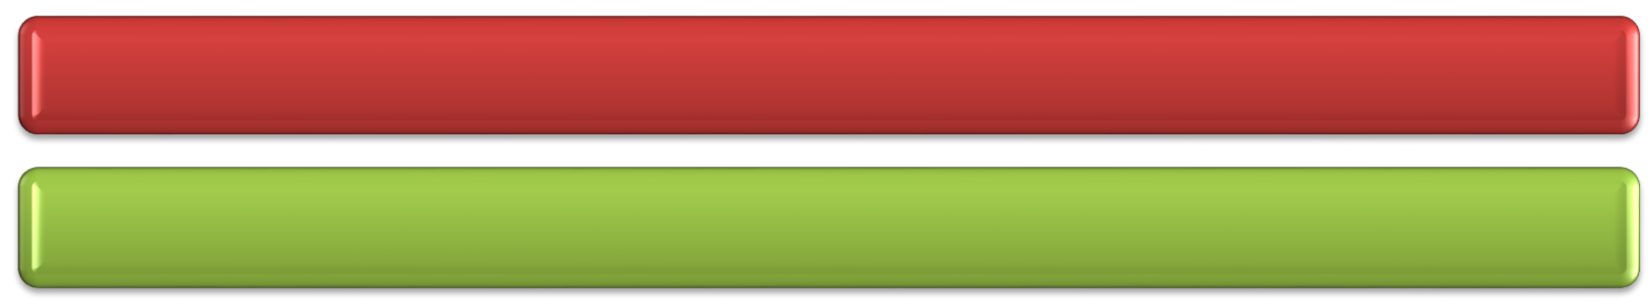
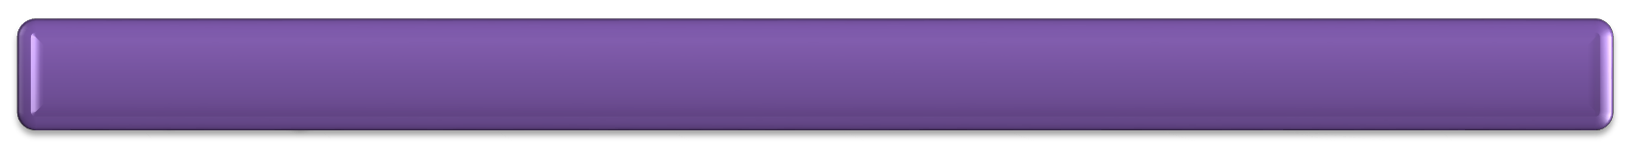

Khả năng truy cập các phần tử audio và video 2-2
Trước đó, giả định sẽ đáp ứng các yêu cầu của đại đa số người dùng truy cập các ứng dụng.
Không phải tất cả người dùng sẽ rơi vào thể loại này.
Một tập hợp các giả định sẽ được xem xét cho người sử dụng và họ là như sau:
Người dùng đã nghe và suy giảm thị lực và do đó, không thể lắng nghe
những âm thanh hoặc xem video.
Người dùng không quen thuộc với ngôn ngữ mà nội dung được giao.
Những người dùng sử dụng bàn phím và trình đọc màn hình để truy cập vào nội dung trên Web.
Người dùng không thể xem hoặc nghe nội dung truyền thông vì môi trường làm việc của họ hoặc do hạn chế thiết bị.

Slide 19
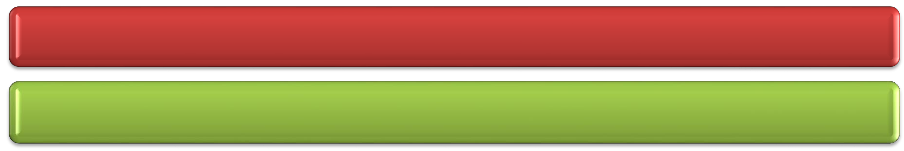
Theo dõi phần tử 1-3
Phần tử track cung cấp một cách chuẩn dễ dàng để thêm chú thích, phụ đề, chương, và mô tả trình đọc màn hình cho phần tử <audio> và <video>.
Phần tử track cũng được sử dụng cho các loại siêu dữ liệu theo thời gian.
Nguồn dữ liệu cho các phần track này là một hình thức của một file văn bản được tạo thành từ một danh sách các tín hiệu theo thời gian.
Cue là một con trỏ tại một thời điểm chính xác trong chiều dài của một đoạn video.
Tín hiệu chứa dữ liệu trong các định dạng như giá trị bằng dấu phẩy (CSV) hoặc JavaScript Object Notation.
Phần tử track không được hỗ trợ trong nhiều trình duyệt lớn và bây giờ đã có trong IE 10 và Chrome 18 +.

Slide 20
Theo dõi phần tử 2-3
Bảng sau liệt kê các thuộc tính phần tử track
Thuộc tính | Mô tả
src | Chứa các URL của các dữ liệu track văn bản
srclang | Chứa các ngôn ngữ của các dữ liệu track văn bản
kind | Chứa các loại nội dung mà định nghĩa track được sử dụng
default | Chỉ ra rằng điều này sẽ được track mặc định nếu người dùng không xác định giá trị
label | uy định cụ thể các tiêu đề được hiển thị cho người sử dụng

Slide 21
Theo dõi phần tử 3-3
Mã số câu liên quan trình bày cách một phần tử track được sử dụng kết hợp với các phần tử <video> cung cấp phụ đề.
<video controls>
<source src=”myvideo.mp4” type=”video/mp4” />
<source src=”myvideo.webm” type=”video/webm” />
<track src=”eng.vtt” label=”English subtitles” kind=”subtitles” srclang=”en” >
</video>
Mã số câu liên quan trình bày cách một phần tử track được sử dụng kết hợp với các phần tử <video> cung cấp phụ đề bằng ngôn ngữ khác.
<video controls>
<source src=”myvideo.mp4” type=”video/mp4” />
<source src=”myvideo.webm” type=”video/webm” />
<track src=”de.vtt” label=”German subtitles” kind=”subtitles”
srclang=”de” >
</video>

Slide 22

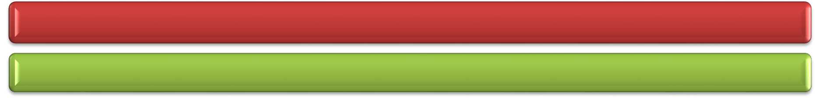
Khả năng truy cập các phần tử audio và video
Hỗ trợ Audio
Firefox - Đưa ra các điều khiển với các API tiếp cận, tuy nhiên điều khiển riêng không tương tác với bàn phím. Truy cập vào bàn phím được cung cấp bởi các phím tắt cụ thể Firefox.
Opera - Chỉ hỗ trợ bàn phím.
E 9 - Đưa ra các điều khiển với các API tiếp cận, tuy nhiên điều khiển riêng không tương tác với bàn phím.
Hỗ trợ Video
Firefox - không thể tương tác với các điều khiển riêng.
Opera - Chỉ hỗ trợ bàn phím.
IE 9 - Không cho phép điều khiển riêng để tương tác với bàn phím.

Slide 23
Tổng kết
Đa phương tiện là sự kết hợp của các phần tử khác nhau như video, đồ họa, âm thanh và văn bản.
Có nhiều loại phương tiện truyền thông khác nhau được sử dụng cho âm thanh
và các tập tin video trên các trang web khác nhau.
Các phần tử <audio> sẽ giúp các nhà phát triển nhạc nhúng trên các trang web và cho phép người dùng nghe nhạc.
Người dùng có thể chơi các âm thanh trong trình duyệt cũ hơn bằng cách sử dụng thẻ <embed>.
Các phần tử <video> được sử dụng để nhúng nội dung video trên các trang web.
Thuộc tính preload xác định liệu âm thanh phải được tải khi tải trang và sẵn
sàng để thực thi.
WebM là một mã nguồn mở định dạng container video mới được hỗ trợ bởi Google.

Slide 24
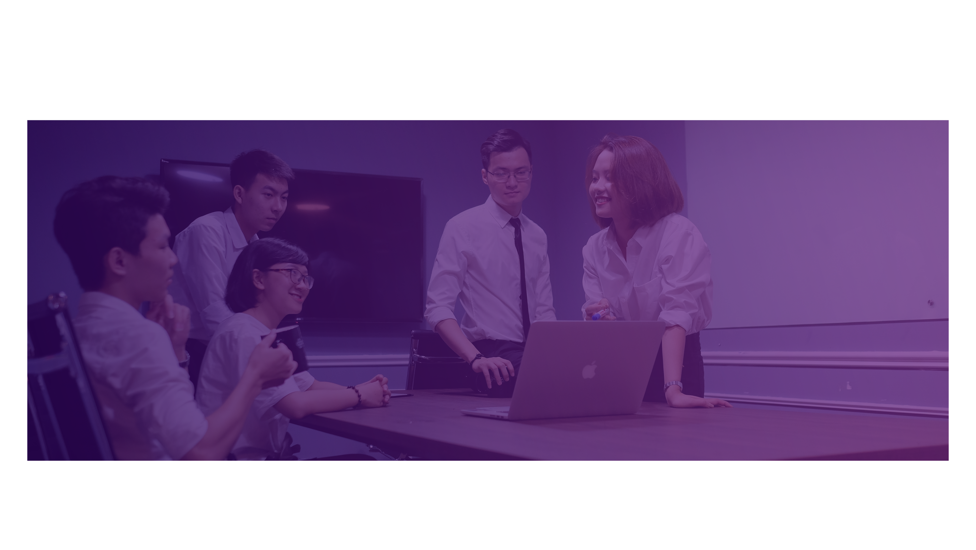
TRẢI NGHIỆM THỰC HÀNH

Slide 25






HỆ THỐNG ĐÀO TẠO CNTT QUỐC TẾ BACHKHOA - APTECH
TRÂN TRỌNG CẢM ƠN!
238 Hoàng Quốc Việt, Bắc Từ Liêm, Hà Nội
0968.27.6996
tuyensinh@bachkhoa-aptech.edu.vn
www.bachkhoa-aptech.edu.vn

